Slide 1
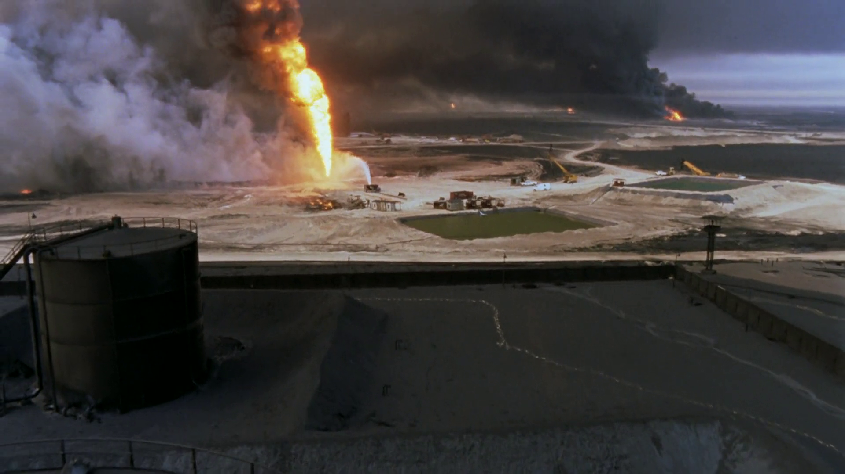
Film, energie a zdroje
FAVh021 Film a ekologie
XI. hodina
ondrej.pavlik@mail.muni.cz

Slide 2
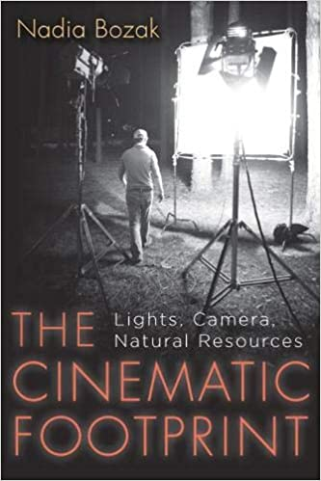
kinematografická stopa
filmový průmysl je závislý na přírodních zdrojích, využívá a spotřebovává energii, vytváří exces i odpad
filmy jsou materiálně a ekonomicky neoddělitelné od biofyzického životního prostředí – současně jsou ale jedním z hlavních nástrojů boje za environmentální spravedlnost
jak vědomí této napojenosti filmu na přírodu mění náš pohled na pohyblivé obrazy a jejich historii, od analogových počátků až po digitální současnost?
jak do toho vstupuje závislost (filmového) průmyslu na ropě a předpoklad, že ropa je omezený zdroj, který bude třeba nahradit?

Slide 3
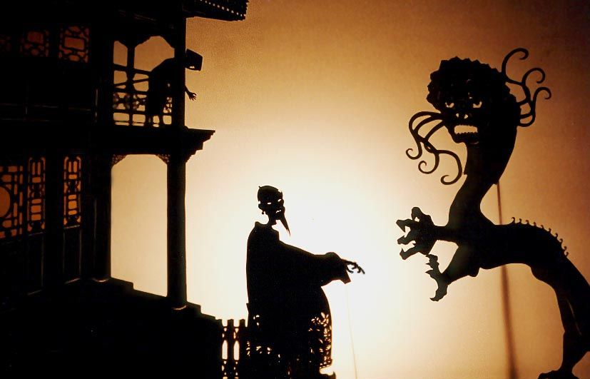
„malování světlem“: kdy se rodí film?
mediální archeologie problematizuje lineární vývoj mediálních forem – „malování světlem“ není příznačné jen pro film, ale také pro jiná, dříve existující umění
čínské stínové divadlo (od cca 200 př. n. l.) jako primitivní kinematografie – sdílená závislost na slunečním světle; projekce stínu na plátno
Monetovy impresionistické malby kupek sena – série obrazů jako studie slunečního světla dopadajícího na pole v různém denním čase nebo různém ročním období
impresionistická malba obecně reaguje na vynález fotografie, která dokáže věrně zachytit realitu – malíři se tak soustředí spíše na zachycení pomíjivých jevů: pohybu, hry světla
futuristická malba později podobně portrétuje moderní svět zasažený elektrifikací (obraz Pouliční světlo italského malíře Giacoma Bally) – studie pohybu a energie elektrického světla pouliční lampy

Slide 4
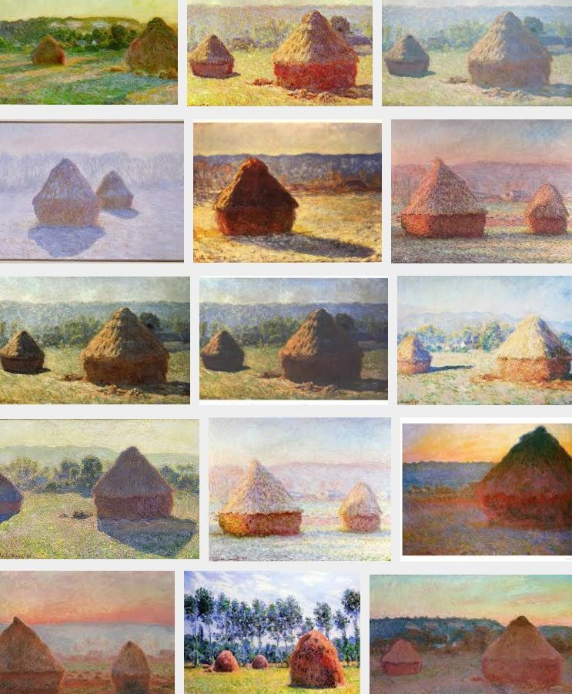
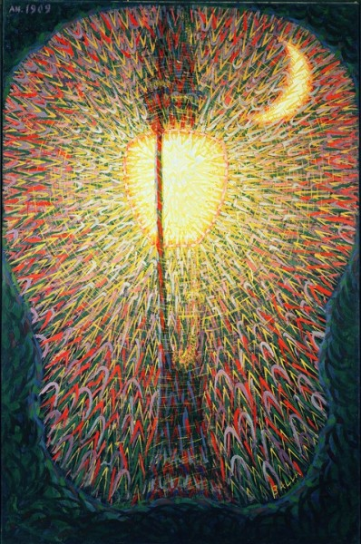

Slide 5
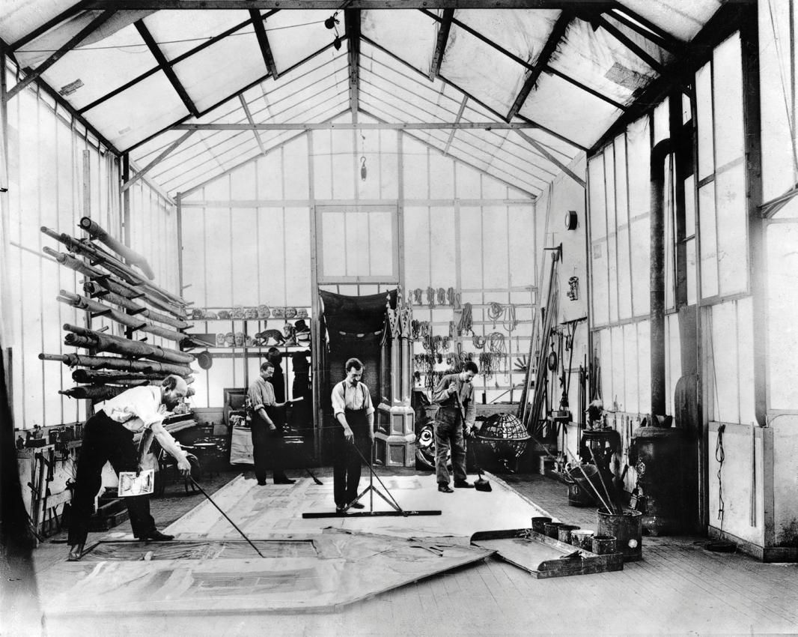
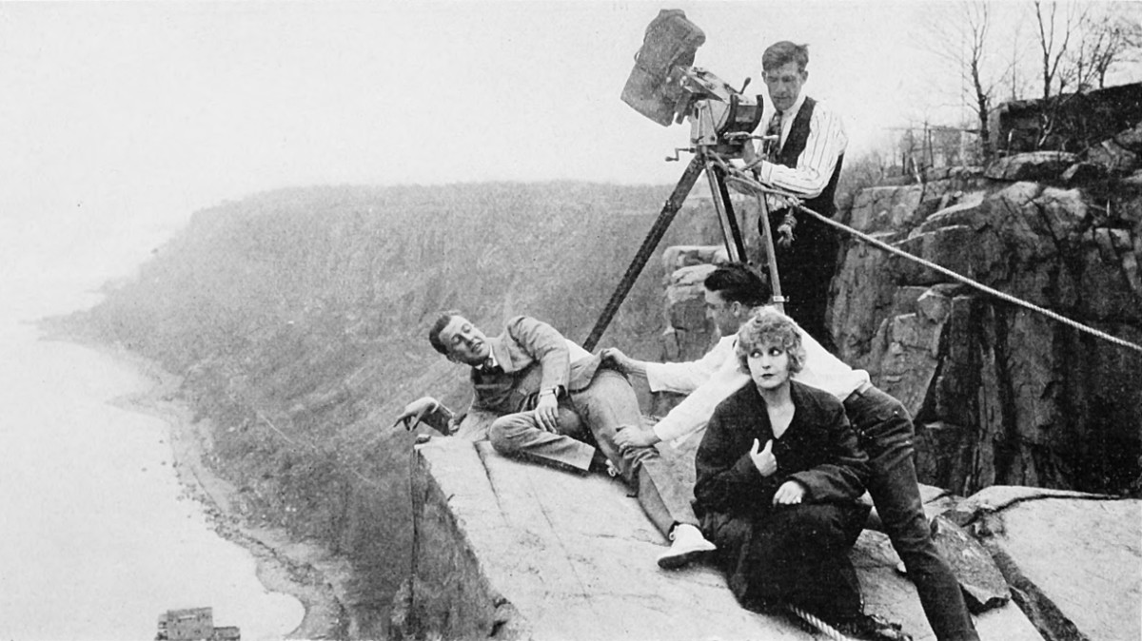
raná protosolární kinematografie
raná kinematografie před ustavením studiové tvorby se spoléhá výhradně na sluneční světlo; natáčení probíhá venku nebo ve sklenících
prototyp solární kinematografie, která se spoléhá primárně na sluneční energii – nevýhodou je nicméně nespolehlivost (závislost na počasí)
američtí filmaři hledají stabilní podnebí, kde lze po většinu roku natáčet v plenéru – z východního pobřeží, kde má navíc Edison monopol, se uchylují do slunné Kalifornie; zde jsou navíc ideální podmínky pro natáčení populárních westernů
hollywoodský průmysl později vyžaduje standardizaci a spolehlivost – studiová éra přináší natáčení ve studiích s umělým osvětlením; lze natáčet v jakémkoli čase a za jakýchkoli meteorologických podmínek

Slide 6
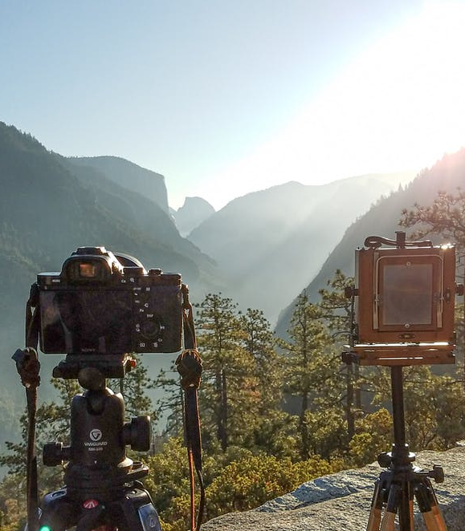
sluneční energie: analogový a digitální film
Slunce jako primární zdroj energie, který dává život a zároveň je substancí (pohyblivých) obrazů, které tento život dokumentují, a pohonem (filmového) průmyslu (fosilní paliva)
analogový film/fotografie zaznamenává hmatatelnou, mumifikovanou fosilii reality – otisk světla na celuloidový materiál, který poté prochází chemickým procesem
digitální film konvertuje světelné signály do binárního kódu a pak zpět do obrazu reality – oproti analogu není hmotný a zdánlivě šetří materiál; kromě digitální kamery je ale součástí další hardware a software, jehož výroba a provoz závisí na fosilních palivech (sluneční energie)

Slide 7
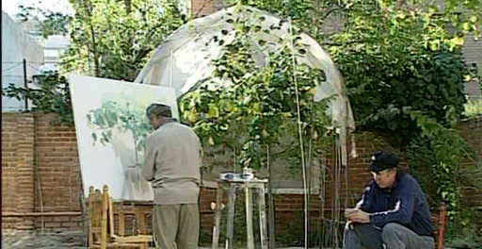
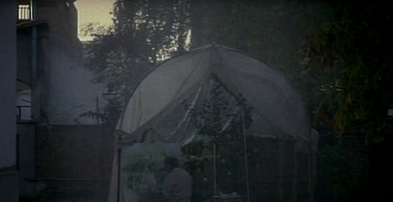
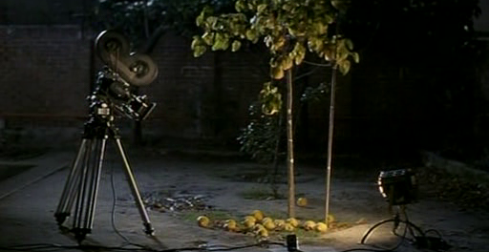
Sen o světle (1992): malíř vs. kamera
film Sen o světle (r. Víctor Erice) ukazuje malíře, který se snaží během podzimních měsíců namalovat kdouloň (strom) a zachytit světlo pronikající do jeho koruny
malířovo počínaní ale kazí nepředvídatelné počasí (občas svítí slunce, občas prší); malíř nakonec vše vzdává
ve filmu nakonec za soumraku malíře na jeho místě vystřídá filmová kamera a umělé osvětlení – člověk-umělec se nedokáže vyrovnat oku kamery, napojenému na elektřinu
film tematizuje závislost umění na světle a pomíjivou touhu po jeho zachycení

Slide 8
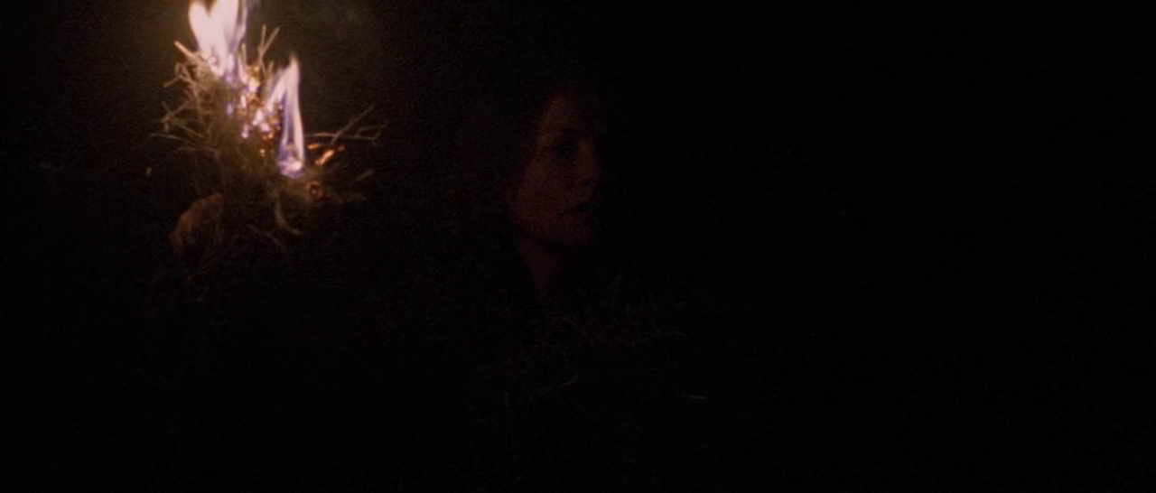
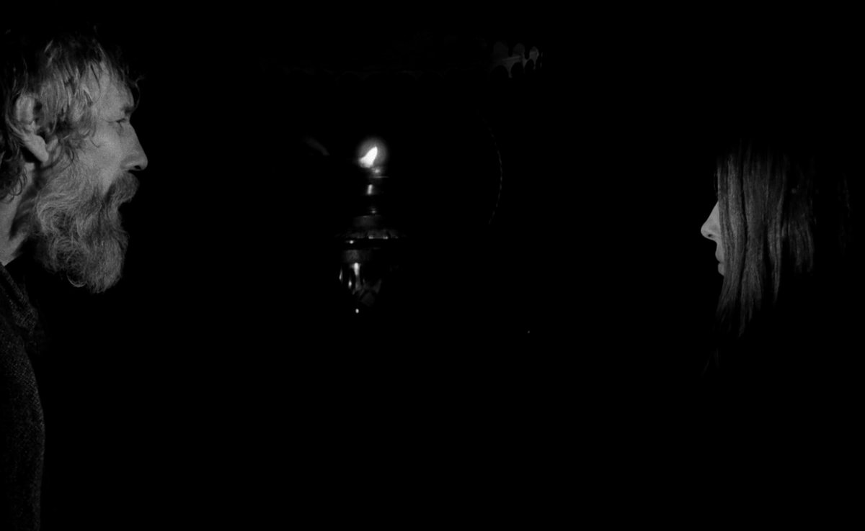
Čas vlků (2003) / Turínský kůň (2011): apokalyptická tma jako konec kinematografie
existenční závislost filmu na (slunečním) světle znázorňují filmy Čas vlků a Turínský kůň
Čas vlků (r. Michael Haneke) líčí rozpad evropské civilizace – nedostatek materiálních zdrojů (jídlo, voda, elektřina) film přenáší do ztmavené mizanscény = divák zažívá tutéž ztrátu orientace a jistot co buržoazní protagonisté
Turínský kůň (r. Béla Tarr) ztvárňuje pomalé vyprazdňování a pohasínání světa, postupně film směřuje až k úplné temnotě

Slide 9
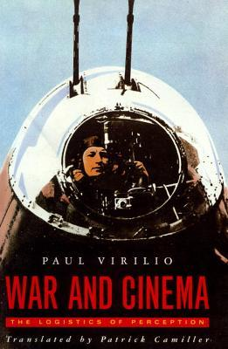
Zdroje: kinematografie a válka
válka a kinematografie tvoří dvě symbioticky propojené entity, které se vzájemně ovlivňují a proměňují v závislosti na politických potřebách a technologických možnostech
kinematografie i válka jsou poháněny fosilními palivy (zdroji) – války jsou zároveň vedeny o přístup ke zdrojům (např. k ropě) a často ústí v nápadnou nerovnost (zisk zdrojů na straně vítěze; nedostatek zdrojů na straně poraženého)
válečná kořist není jen geografická, ekonomická nebo materiální, ale současně se týká i ovládání imateriálních percepčních polí – nadvlády nad obrazy, mediálním pokrytím, výsledným narativem atd.

Slide 10
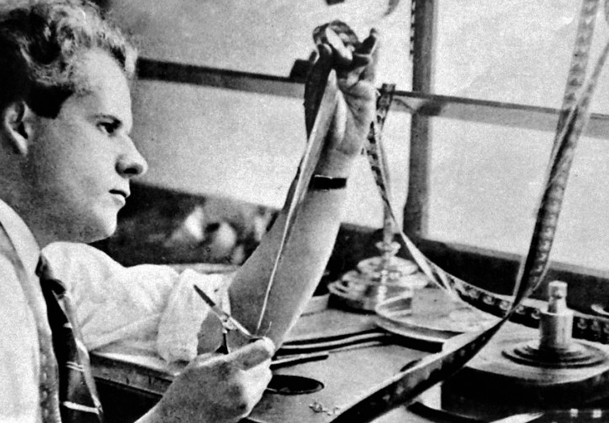
sovětská montáž a nedostatek zdrojů
v nestabilních letech porevoluční občanské války (1917 – 1922) se sovětská kinematografie potýkala s velkým nedostatkem zdrojů (filmový materiál i technika)
sovětští filmaři přestříhávají dochované a importované filmy (např. Intoleranci D.W. Griffitha) a podnikají střihové experimenty
montáž se stává ústředním strukturním principem rané sovětské kinematografie – propojuje v sobě ideologický účinek i důraz na úspornost (význam vzniká ve spojení dvou záběrů; střih má narativní, emocionální a intelektuální rozměr)
Ejzenštejnovy filmy charakterizuje časté opakování záběrů – značí vědomí omezenosti a vyčerpatelnosti filmových zdrojů

Slide 11
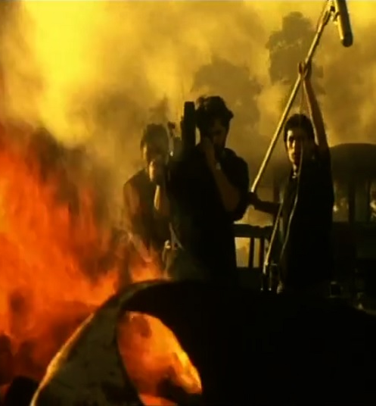
irácká kinematografie po Saddámově pádu
přestože sovětská kinematografie ve válečných časech nedostatku zažívala kreativně významné období, obvykle dochází ke zmrazení filmové tvorby
první film natočený v Iráku po pádu Saddáma Husajna vzniká v roce 2005: Underexposure (r. Odaj Rašíd) – natáčí se na 35mm materiál zachráněný ze Saddámových archivů a koupený na černém trhu
Irák je dlouhodobě centrem války o zdroje (ropu), a proto se jeho infrastruktura potýká s vysycháním těchto zdrojů
kinematografie stižená válkou a nedostatkem zdrojů bojuje o to, aby vůbec měla nějaký dopad či zanechala stopu – a je proto z podstaty udržitelná

Slide 12
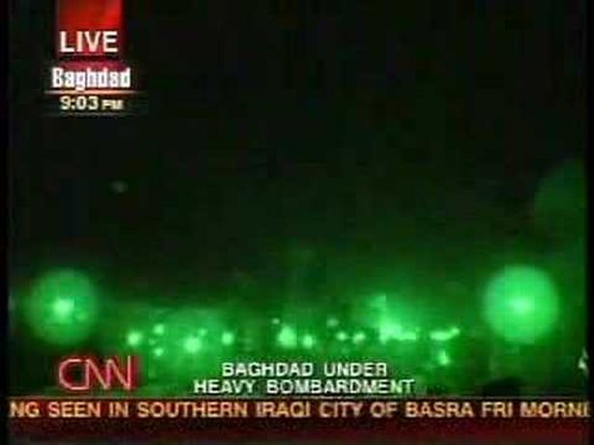

americké války v Iráku
dvě po sobě jdoucí války v Perském zálivu mohou sloužit jako ilustrace propojenosti pohyblivých obrazů a války
první válka (operace Pouštní bouře, 1990-91) explicitně využívala obrazu jako zbraně a nástroje strategického monitoringu, navigace střel a propagandy – televizní nebo počítačové obrazovky se stávají alternativním bojištěm; rapidní rozšíření obrazů se překrývá s bleskovou rychlostí samotné války
při pokrytí druhého vleklého konfliktu v Iráku přichází americká CNN se speciálním webovým kanálem CNN Pipeline (čtyři paralelní streamy) – název kanálu (Potrubí) výslovně propojuje digitální mediální obsah s fosilními palivy

Slide 13
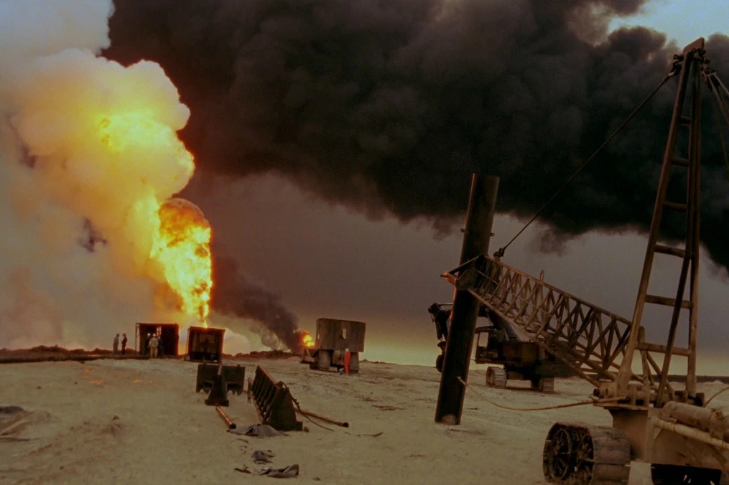
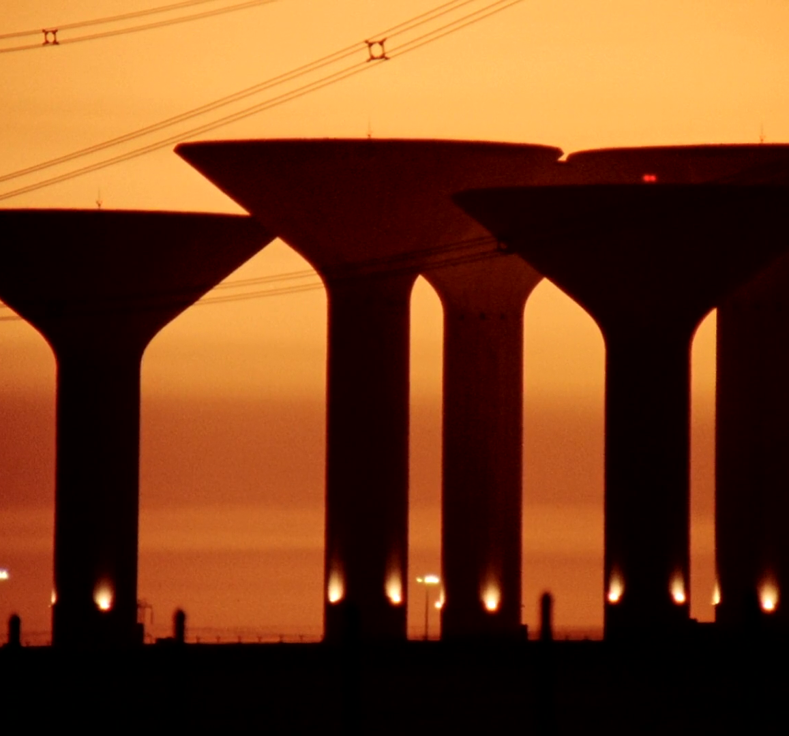
Lekce temnoty (1992): válka jako sci-fi
dokument Lekce temnoty Wernera Herzoga portrétuje první válku v Iráku jako fantastický konflikt z jiného času i planety
propojuje nonfikční a fikční, reálné a imaginární a usiluje o pravdivost, jaké lze dosáhnout jen ohýbáním reprezentační přesnosti
analogový film natáčený na 16mm kameru, doprovázený opulentní hudbou Richarda Wagnera a poetizujícím Herzogovým voiceoverem je důslednou antitezí bleskové války, „která se nestala“
opakující se zpomalené záběry hořících ropných vrtů zviditelňují vazbu mezi válkou, zdroji a strategiemi mediální reprezentace, které jsou jejich součástí

Slide 14
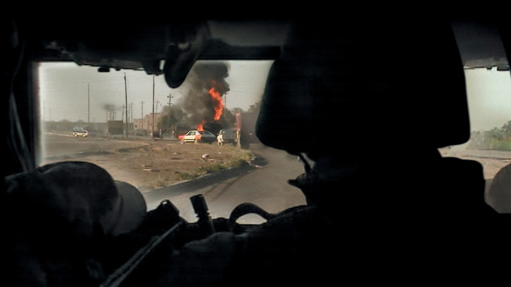
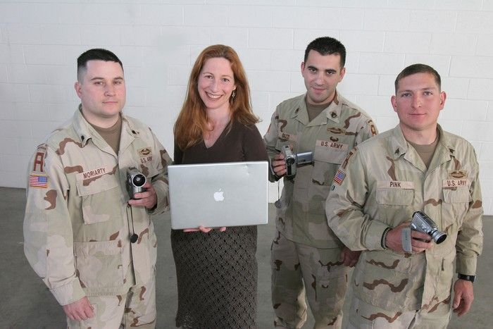
The War Tapes (2006)
na rozdíl od Herzoga pořizuje americká filmařka Deborah Scranton svůj dokument The War Tapes z druhé irácké války na digitální kamery, které rozdává deseti vojákům
částečný přesun filmařské pozice na přímé účastníky konfliktu umožňují mobilní, snadno ovladatelné digitální technologie; model podobný participační žurnalistice, vzniká cca 800 hodin materiálu
film na jednu stranu nabízí pohled „zdola“ na vleklou válku, která byla převážně pozemní a chaotická a skrumáží záběrů charakter této války vystihuje
zároveň je ale dokladem toho, jak se digitální technologie snadno stávají součástí vojenského arzenálu a mohou být „outsourcovány“ na amatérské aktéry

Slide 15
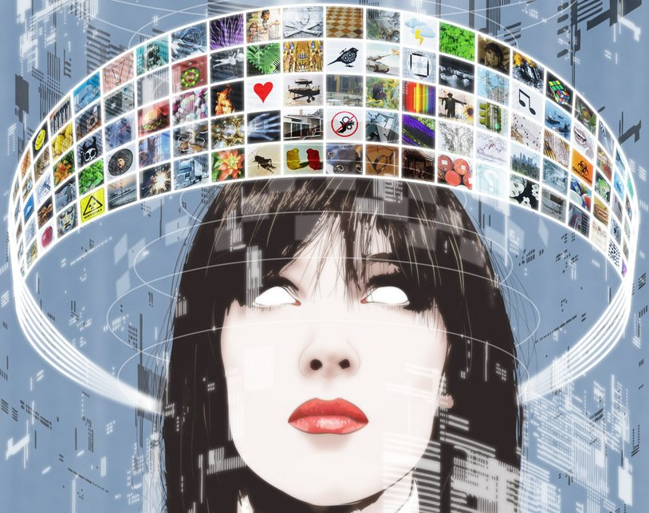
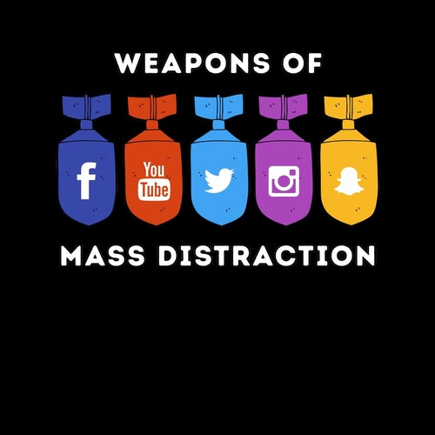
digitální kultura jako rhizom
oproti lineárnímu celuloidu je digitál silně rhizomatický – je elastický, fluidní, všudypřítomný, rozbíhavý, nelineární
digitální kultura je založená na takřka neomezeném přístupu, ale také na značném nadbytku (access/excess)
vzniká paradox, kdy jsme sice neustále o všem informováni a máme k dispozici přehršel digitálních videí – současně se ale dlouhodobé události jako válka nebo ekologické katastrofy stávají součástí „ambientního“ šumu na pozadí, a tak se stávají banálními a normalizovanými
rhizom příznačný pro digitální kulturu je protikladný: ztělesňuje globální kapitalistický trh, stejně jako možnosti politického a společenského networkingu

Slide 16
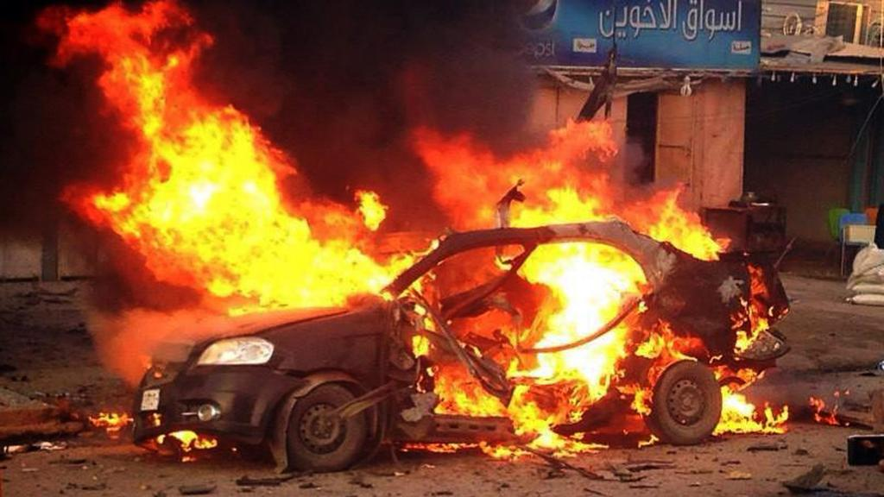
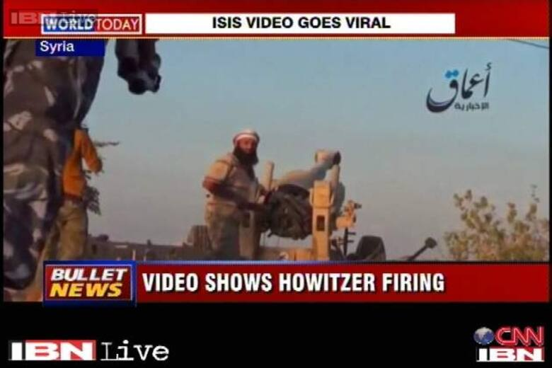
virální video a auto jako zbraň
všudypřítomnost, široká dostupnost a postradatelnost technologií se na pozadí irácké války zároveň ukazuje jako potenciální zbraň
auta jakožto všudypřítomný emblém moderní mobility, poháněný benzínem, se v rukou iráckých vojáků a příslušníků Al-Káidy/ISIS stávají vybuchující hrozbou dokonale a nenápadně splývající s okolním prostředím
podobně nečekaně „vybuchnout“ mohou i digitální videa nahraná na internet; demokratizace technologií umožňuje vést guerillovou válku zevnitř

Slide 17
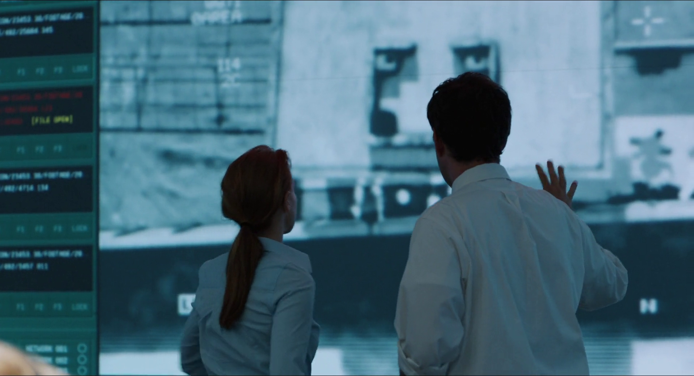
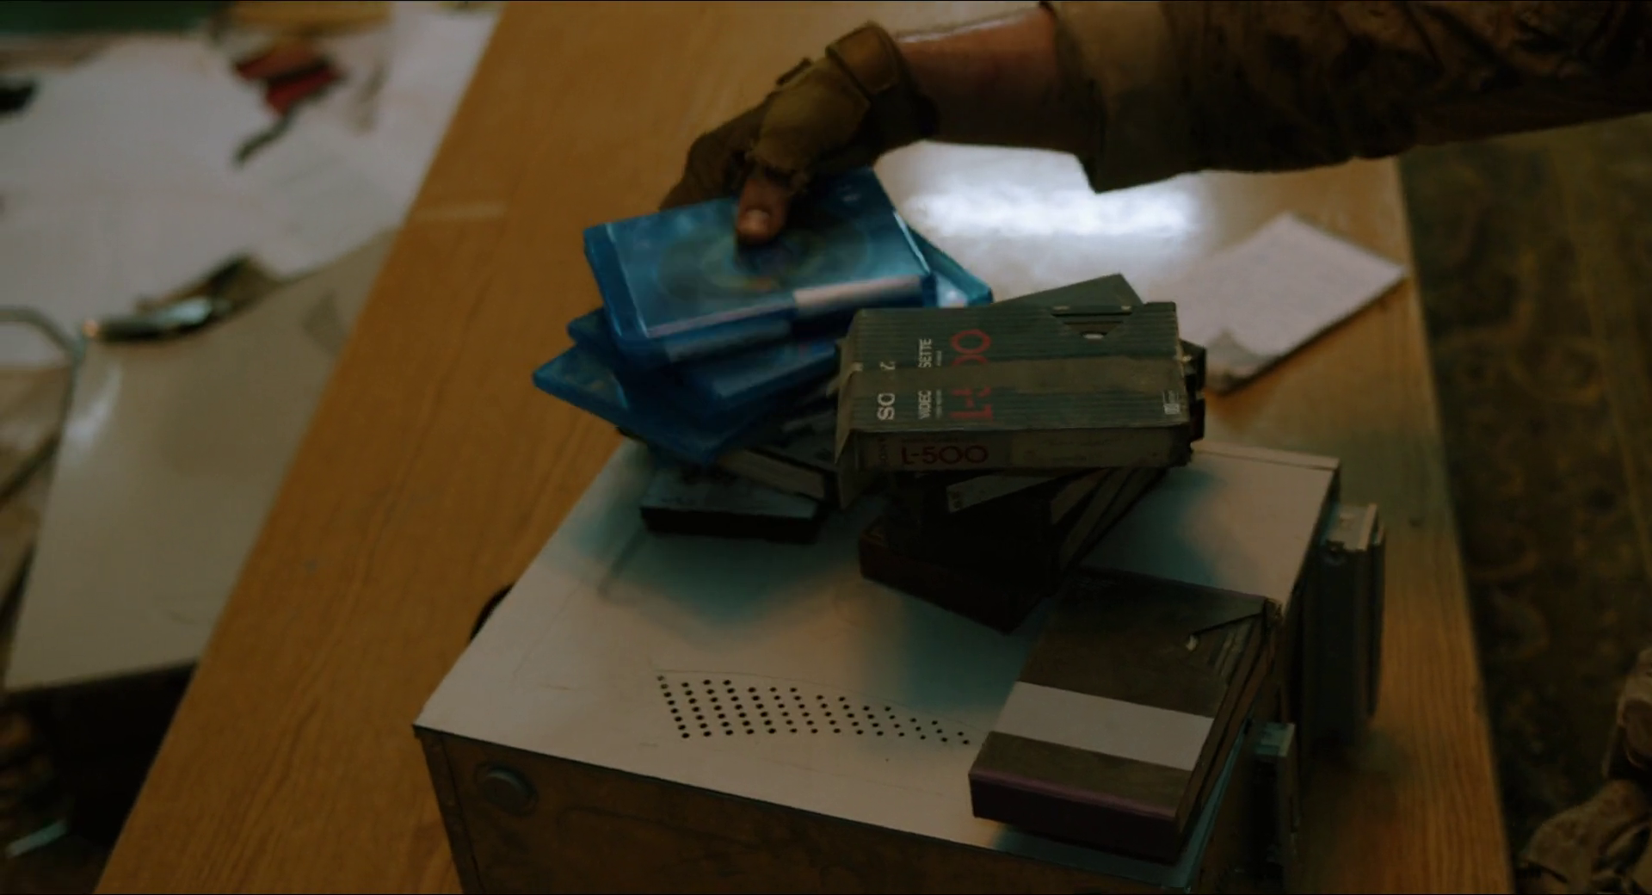
30 minut po půlnoci (2012): datová válka
film 30 minut po půlnoci (r. Kathryn Bigelow) o dopadení a zabití Usámy bin Ládina prezentuje válku proti teroru jako boj o data
mučení, sledování a pohyb/identita nepřátel jsou převáděny na data/informace, z nichž se kalkulují pravděpodobnosti – nic není jisté, nic není přímo viditelné (jen reprezentované jako digitální data)
dopadení bin Ládina doprovází sběr počítačů a záznamových médií z jeho příbytku (= válečnou kořistí jsou data)
film odráží všudypřítomnou, neuchopitelnou, setrvalou válku proti teroru

